Slide 1
Eetika, kollegiaalsus muutuvas tervishoius
Aime Keis
IVKH ülemarst
Tartu Ülikool, meditsiini valdkonna õppejõud

Slide 2
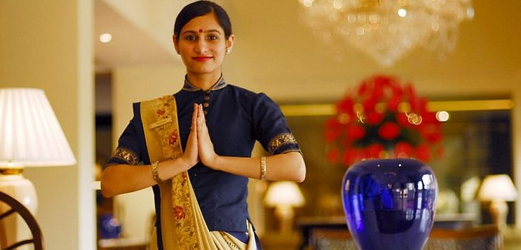
Namaste

Slide 3
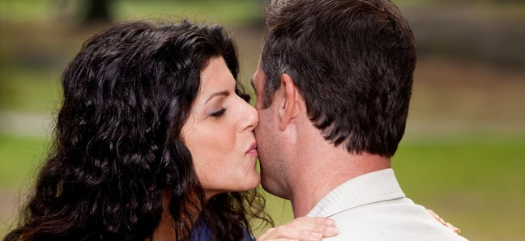
Tervitus Prantsusmaal

Slide 4
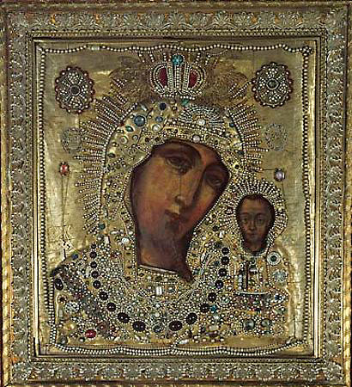
Jumalaema Kaasani ikoon

Slide 5

Käepigistus haiglas

Slide 6
Eetika
Kui öeldakse, et mõni inimene või tegu on eetiline või ebaeetiline, siis antakse sellele inimesele või teole hinnang: seda kas kiidetakse või laidetakse. See tähendab, et eetilised või moraalialased väited on ettekirjutavad ehk normatiivsed.
Kutse-eetika on üks praktilise eetika harusid. Kui osa neist harudest käsitlevad mõne laiema valdkonna eetikat tervikuna (näiteks meditsiinieetika), siis kutse-eetika piirdub kindla elukutse eetikaga (näiteks arstieetika ja õe-eetika). Kutse-eetika on eriti omane klassikalistele või traditsioonilistele professioonidele, milleks peetakse meditsiini, õiguse, kiriku ja armeega seotud kutseid. Kuid professioonide nimekiri, mida kutse-eetika hõlmab, on tänapäeval muidugi pikem.

Slide 7
Kollegiaalsus
kollegi`aal+, kollegi`aalne <2: -`aalse> mitmeisikuline, mitmekesi tehtav; ametivennalik, kolleegilik
Allikas Eesti õigekeelsussõnaraamat.
http://eki.ee/dict/qs/index.cgi?Q=kollegiaalsus

Slide 8
Eesti Õdede eetika koodeks
ÕED JA ELANIKKOND
Õe esmane kutsealane kohustus on anda õendusabi inimestele, kes seda vajavad.
Õde tagab õendusabi osutamiseks keskkonna, kus austatakse üksikisiku, pere ja elanikkonna inimõigusi, väärtusi, tavasid ning religioosseid tõekspidamisi.

Slide 9
Eesti Õdede eetika koodeks
Õde teeb koostööd nii õendus- kui ka teiste kutsealade töötajatega.
Õde astub asjakohaseid samme üksikisikute, perede ja elanikkonna kaitseks, kui nende tervist ohustab kaastöötaja või muu isik.

Slide 10

Kultuur
Isikugruppide eluviisid – käitumine, uskumused, väärtused, sümbolid, mida nad aktsepteerivad ja mis antakse edasi põlvest põlve

Slide 11

Multikultuur
Tähendab mitme kultuuri ja traditsiooni kooseksisteerimist ühes riigis.
Sageli mõiste all vaadeldakse erinevaid etnilisi gruppe.

Slide 12
Multikultuursuse 4 kihti
Isikupärasus
Sisemised väärtushinnangud (sugu, sünnimaa, rahvus, füüsiline võimekus)
Välimised väärtushinnangud (religioon, seksuaalsed sättumused, geograafiline asukoht)
Organisatsiooniline dimensioon (organisatsiooni juhtimine, eriala, tegevuse valdkond)

Slide 13
Rahvaarv rahvuse järgi 2015
 | 2012 | 2013 | 2014 | 2015
Rahvused kokku | 1 325 217 | 1 320 174 | 1 315 819 | 1 313 271
Eestlased | 917 075 | 913 262 | 909 307 | 907 937
Venelased | 335 268 | 333 929 | 332 816 | 330 258
Muud rahvused | 66 732 | 66 076 | 65 556 | 64 232
..ukrainlased | 23 285 | 23 113 | 22 994 | 22 562
..valgevenelased | 12 956 | 12 763 | 12 575 | 12 215
..soomlased | 8 069 | 7 838 | 7 634 | 7 321
..tatarlased | 2 051 | 2 036 | 2 024 | 1 982
..lätlased | 1 904 | 1 892 | 1 884 | 1 840
..poolakad | 1 738 | 1 719 | 1 696 | 1 643
..juudid | 2 109 | 2 099 | 2 074 | 2 042
..leedulased | 1 813 | 1 787 | 1 767 | 1 757
..sakslased | 1 612 | 1 600 | 1 600 | 1 552
Rahvus teadmata | 6 142 | 6 907 | 8 140 | 10 844

Slide 14
Ameerika Ühendriigid
White American | 223,553,265 | 72.4 %
Black American | 38,929,319 | 12.6 %
Asian American | 14,674,252 | 4.8 %
American Indian or Alaska Native | 2,932,248 | 0.9 %
Native Hawaiian or other Pacific Islander | 540,013 | 0.2 %
Some other race | 19,107,368 | 6.2 %
Two or more races | 9,009,073 | 2.9 %

Slide 15
Eesti kultuurilised eripärad
Lääne kultuur ehk kristlik kultuur.
Moraalsed väärtused ühiskonnas on pärit kristlikust religioonist.
Esimene kirjapandud moraalinormide kogumik – Vana Testamendi Kümme käsku.
Jaguneb katoliiklikuks ja ortodoksseks kultuuriks – Eesti on juba praegu multikultuurne

Slide 16
Religioossed eripärad
Kristlik kultuur -
Katoliiklik – Viies käsk „Sa ei tohi tappa“
Kiriku arvates on abort tapmine ja peab olema keelatud.
Jehoova tunnistajad – keelatud vereülekande tegemine
Evangeelne protestantlik liikumine – ei tohi kasutada rasestumisvastaseid vahendeid.

Slide 17
Peamised varjupaigataotlejate päritoluriigid Eestis (1997-2014)
Venemaa
Gruusia
Ukraina
Süüria - moslemid
Afganistan - moslemid
Vietnam – rahvuslik religioon, vähemal määral budism
Sudaan - moslemid

Slide 18
Multikultuursus tervishoius
Muutused demograafilises struktuuris tähendavad muutusi ka tervishoiuteenuse osutamises. Patsient-meediku suhe on võtmesõna kvaliteetses tervishoiuteenuses

Slide 19
Kaasaegsed arst-patsiendi suhte alused
Lääneriikides
Patsiendil on õigus otsustada oma ravi üle ja ka oma tervise üle.
Patsiendilt tuleb tervishoiuteenuse osutamiseks
Saada nõusolek.
Kaasaegne meditsiin on probleeme lahendav meditsiin ja ennakkaitseline meditsiin.
Meediku roll ei ole kellegi üle kohut mõista ega patsiente sildistada.

Slide 20
Sildistamine ehk stigmatiseerimine
Märgistamine, naeruväristamine, häbimärgistamine.
Eesti riigis kõige rohkem sildistatud grupp on HIV positiivsed
Meedik ei mõista patsienti hukka haiguse pärast, mida patsient põeb!

Slide 21
Patsientide väärtushinnangud
Õde peab teadma patsientide eelistusi, väärtusi, usulisi veendumusi.
See on alus kvaliteetse ja usaldusliku tervishoiuteenuse osutamiseks.

Slide 22
Professionaalne kultuuriline kompetents
Teadlikkus kultuurilisest eripäradest.
Oskus käituda vastavalt patsiendi kultuurilistele eripäradele.
Personali isiklikud kogemused.
Püüe saavutada maksimaalselt teadmisi kultuurilistest eripäradest.

Slide 23
Professionaalne kultuuriline kompetents
Kasu
Hoiab ära võimalikud arusaamatused tulenevalt erinevatest kultuuriruumidest
Aitab paremini mõista patsienti, teda nõustada ja ravida.
Vähendab ravivea tekkimise võimalust
Vähendab ravimite kõrvaltoimete tekkimist

Slide 24
Tervishoiuteenuse osutamise juhendid
Guidelines for Health Care Providers Interacting with Muslim Patients and their Families.
Raseduse katkestamine on lubatud ainult juhul kui on ohtlik naise tervisele.
Haigus pole karistus ning surm on elu jätkumise järgmine vorm.
Vereülekanne on lubatud
Organite siirdamine on lubatud mõningate piirangutega.
Eutanaasia ja arsti poolt assisteeritud enesetapp on keelatud
Surnukeha lahkamine pole lubatud
Elushoidvate aparaatide kasutamine ei ole soositud.
http://www.ispi-usa.org/guidelines.htm

Slide 25
Tervishoiuteenuse osutamise juhendid
Guidelines for Health Care Providers Interacting with Muslim Patients and their Families.
Arvestada patsiendi ja tema perekonna soovidega
Privaatsuses respekteerimine, palatisse sisemisel uksele koputamine.
Patsienti ei tohi puudutada temaga vestlemise ajal.
Piiratud silmside
Naised võivad soovida, et keha oleks pidevalt kaetud.
Tervishoiuteenuse osutaja peab olema patsiendiga samast soost.
Meesarst saab vaadata naispatsienti läbi naise abikaasa juuresolekul.
Respekteerida et perekond külastab haiget patsienti võimalikult sageli.
http://www.ispi-usa.org/guidelines.htm

Slide 26
Budism ja tervishoiuteenuse osutamine
Vegetariaanlus
Meditatsioon
Soolise häbelikkuse printsiibid – soovitav kui tervishoiuteenuse osutaja on samast soost patsiendiga
Võivad keelduda valuvaigistavatest ravimitest
Patsiendi surma korral võivad sugulased soovida surnukehale ligipääsu mitme tunni vältel
http://www.uphs.upenn.edu/pastoral/resed/diversity_points.html

Slide 27
Ravimite toime erinevatel rassidel
The Role of Ethnicity in Variability in Response to Drugs: Focus on Clinical Pharmacology Studies
Warfarin
Afroameeriklased vajavad suuremat doosi
Aasia päritolu patsiendid vajavad väiksemat doosi võrreldes europiidse päritolu patsientidega
Carbamazepine
Kirjeldatud Hiina populatsioonis Stevens – Jonsoni sündroomi (toksiline epidermise nekroos) tekkimine ravimist – võrreldes europiidse rassiga.

Slide 28
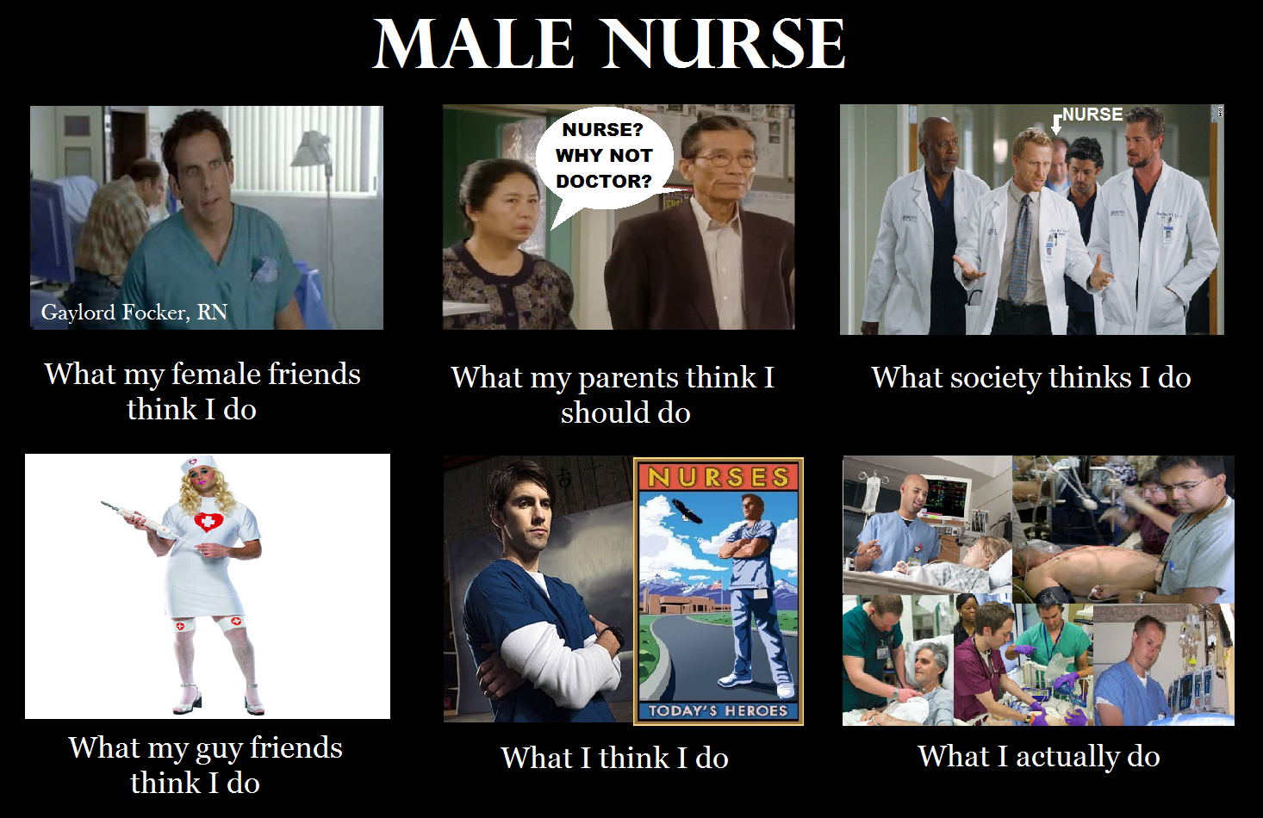
Tänan tähelepanu eest.

